Slide 1
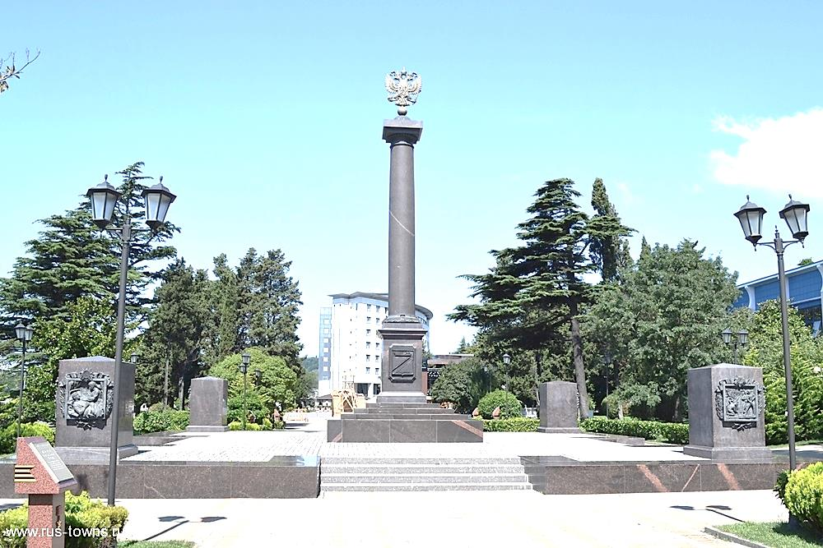
МУНИЦИПАЛЬНОЕ ОБРАЗОВАНИЕ
ТУАПСИНСКИЙ РАЙОН
ИСПОЛНЕНИЕ БЮДЖЕТА
за 2019 год

Slide 2

Бюджет муниципального образования
Туапсинский район
Настоящий информационный сборник «Бюджет для граждан» посвящен отчету об исполнении бюджета муниципального образования Туапсинский район за 2019 год.
Данный отчет является основным документом, в котором содержатся сведения о том, какие доходы получил бюджет по итогам года, на какие цели и в каком объеме были израсходованы бюджетные средства.
В этом сборнике мы хотим познакомить население Туапсинского района не только с цифрами, объемами доходов и расходов, но и пояснить, каким образом были получены соответствующие доходы и каких результатов удалось добиться в результате расходования бюджетных средств.

Slide 3


Бюджет муниципального образования
Туапсинский район
Утвержден решением Совета муниципального образования Туапсинский район от 21 декабря 2018 года № 76
"О бюджете муниципального образования Туапсинский район на 2019 год и на плановый период 2020 и 2021 годов»
Публичные слушания
об исполнении бюджета проведены
6 июля 2020 года

Slide 4
Порядок составления рассмотрения и утверждения годового отчета
об исполнении бюджета муниципального образования
Туапсинский район
Годовой отчет об исполнении бюджета муниципального образования Туапсинский район составляется финансовым управлением администрации муниципального образования Туапсинский район
Администрация муниципального образования Туапсинский район не позднее 1 апреля текущего года направляет в Контрольно-счетную палату муниципального образования Туапсинский район для подготовки заключения:
*годовой отчет об исполнении бюджета муниципального образования Туапсинский район
*иные документы, подлежащие представлению в Совет муниципального образования Туапсинский район одновременно с годовым отчетом об исполнении бюджета муниципального образования Туапсинский район"
"Контрольно-счетная палата муниципального образования Туапсинский район:
*осуществляет внешнюю проверку годового отчета об исполнении
*готовит заключение на годовой отчет об исполнении бюджета муниципального образования Туапсинский район в срок, не превышающий один месяц со дня его представления
*представляет заключение на годовой отчет об исполнении бюджета муниципального образования Туапсинский район в Совет муниципального образования Туапсинский район с одновременным направлением в администрацию муниципального образования Туапсинский район"
"Глава муниципального образования Туапсинский район:
*после получения заключения Контрольно-счетной палаты муниципального образования Туапсинский район в течение 10 дней назначает публичные слушания по отчету об исполнении бюджета муниципального образования Туапсинский район
*не позднее 1 мая текущего года представляет в Совет муниципального образования Туапсинский район годовой отчет об исполнении местного бюджета» (с учетом ФЗ №103-ФЗ от 01.04.2020 года)
Годовой отчет об исполнении бюджета муниципального образования Туапсинский район утверждается решением Совета муниципального образования Туапсинский район с указанием общего объема доходов, расходов и дефицита (профицита) бюджета

Slide 5
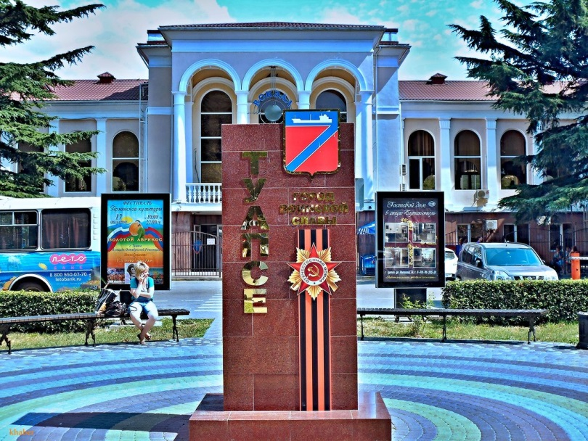
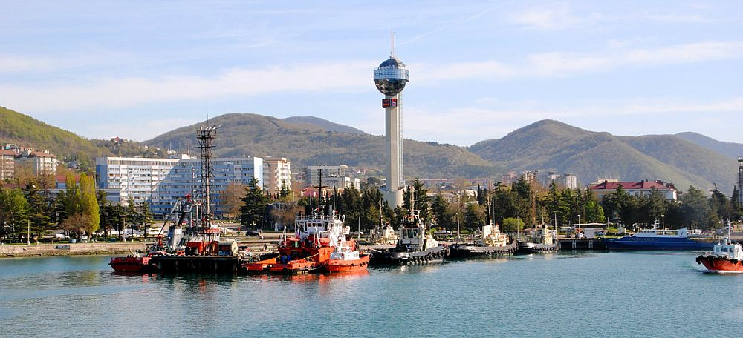
Социально экономические показатели
Численность населения
на 01.01.2019 год -
129 105 человек
Объем доходов
на 1 жителя в 2019 году
18 634 руб.
Величина прожиточного минимума на душу населения
в Краснодарском крае
в 2019 году
10 621 руб.
Объем расходов
на 1 жителя в 2019 году
18 634 руб.

Slide 6
Исполнение индикативного плана по основным показателям социально-экономического развития за 2019 год
НАИМЕНОВАНИЕ ПОКАЗАТЕЛЕЙ | 2019 год |  | исполнение %
 | план | факт
Промышленное производство (объем отгруженной продукции) по крупным и средним предприятиям, млн. руб. | 23 228,9 | 19 119,6 | 82,3
Объем услуг транспорта по крупным и средним организациям, млн.руб. | 31 774,9 | 33 876,6 | 106,6
Оборот розничной торговли по крупным и средним организациям, млн.руб. | 12 519,8 | 12 529,6 | 100,1
Оборот общественного питания по крупным и средним организациям, млн.руб. | 202,0 | 345,4 | 171,0
Объем платных услуг населению по крупным и средним организациям, млн.руб. | - | 3 976,7 | -
Ввод в эксплуатацию жилых домов, тыс. кв. м общей площади | 65,0 | 32,1 | 49,4
Среднегодовой уровень регистрируемой безработицы (в % к численности трудоспособного населения в трудоспособном возрасте) | 0,5 | 0,4 | 80,0
Сальдированный финансовый результат по крупным и средним организациям, млн.руб. | 27 093,6 | 25 933,6 | 95,7
Прибыль прибыльных предприятий по крупным и средним организациям, млн.руб. | 27 397,2 | 26 090,5 | 95,2
Убыток по всем видам деятельности по крупным и средним организациям, млн.руб. | 303,6 | 156,9 | 51,7
Фонд заработной платы по крупным и средним организациям, млн.руб. | 13 945,7 | 13 333,3 | 95,6
Численность работающих для расчета среднемесячной заработной платы по крупным и средним организациям, тыс. чел. | 29,732 | 28,956 | 97,4
Среднемесячная заработная плата по крупным и средним организациям, рублей | 39 087,3 | 38 372,5 | 98,2
Численность постоянного населения (среднегодовая), тыс. человек | 129,400 | 128,411 | 99,2

Slide 7
ОСНОВНЫЕ ХАРАКТЕРИСТИКИ БЮДЖЕТА
Наименование показателей | План (млн. руб.) | Факт (млн. руб.) | % исполнения
ДОХОДЫ | 2 308 , 6 | 2 348,0 | 101,7
РАСХОДЫ | 2 422 ,5 | 2 405,7 | 99,3
Дефицит (-), профицит (+) | -113,9 | -57,7 | х
ИСТОЧНИКИ ФИНАНСИРОВАНИЯ
ДЕФИЦИТА БЮДЖЕТА
Источники внутреннего финансирования дефицитов бюджетов - ВСЕГО -113 ,9 млн. руб. | Уменьшение остатков:
 | Погашение бюджетного кредита – 30,0 млн. руб.
 | Погашение коммерческого кредита – 14,4 млн. руб.
 | Предоставление кредитов поселениям – 3, 9 млн. руб.
 | Увеличение остатков:
 | Возврат кредитов от поселений – 10,7 млн. руб.
 | Привлечение бюджетного кредита – 44,4 млн. руб.
 | Остатки средств на 01.01.2019 года – 107,2 млн. руб.

Slide 8
Доходы бюджета муниципального образования
Туапсинский район за 2019 год

Slide 9
Исполнение бюджета по собственным доходам за 2019 год
План
983
Факт
1 028
млн. руб.

Slide 10
МО Туапсинский район в рейтинге среди ГО И МР
Краснодарского края по исполнению бюджета по доходам за 2019 год
среднекраевой показатель 103,7%

Slide 11
Структура собственных доходов бюджета района в разрезе главных администраторов доходов
32 главных администратора – 1 028 млн. руб.
182- Федеральная налоговая служба РФ (МИФНС России
№ 6 по КК)
813 млн. руб. (79%)
992,921- Управление имущественных отношений , городские поселения МО Туапсинский район
194 млн. руб.
(19%)
Прочие администраторы (Федеральные агентства РФ, отраслевые Министерства, Департаменты Краснодарского края) 21 млн. руб. (2%)
Налог на прибыль организаций, НДФЛ, УСН, ЕНВД, патентная система налогообложения
и часть госпошлины
Доходы от арендной платы за землю, доходы от продажи земельных участков, доходы от уплаты части прибыли МУП, доходы от сдачи в аренду имущества, доходы от продажи имущества
Плата за НВОС,
доходы от оказания платных услуг, штрафы

Slide 12
Исполнение собственных доходов бюджета МО Туапсинский район в разрезе основных отраслей экономики за 2019 год(уд. вес в нормативе)

Slide 13
Исполнение бюджета муниципального образования Туапсинский район по расходам за 2019 год
Исполнение бюджета по расходам представлено в программном формате на основе 20 муниципальных программ Туапсинского района, разработанных в соответствии с целями социально-экономического развития
муниципального образования Туапсинский район.
Как и в предыдущие годы, в 2019 году сохранилась социальная направленность бюджета муниципального образования Туапсинский район.
Более 80 % всех расходов бюджета - это расходы, направленные на финансирование отраслей социально-культурной сферы, которая представлена следующими отраслями: образование, культура, здравоохранение,
социальная политика, физическая культура и спорт.
Непрограммные расходы бюджета составили 187 021,8 тыс. рублей.
тыс. рублей
ВСЕГО РАСХОДЫ |  | РАСХОДЫ НА СОЦИАЛЬНУЮ СФЕРУ | ДРУГИЕ РАСХОДЫ
Утверждено | 2 422 537,5 | 1 958 958,2 | 463 579,3
Исполнено | 2 405 695,5 | 1 952 096,7 | 453 598,8
Процент исполнения | 99,3 % | 99,6 % | 97,8

Slide 14
РАСХОДЫ БЮДЖЕТА муниципального образования Туапсинский район в расчете на одного жителя:
18 634 руб.
 | План (тыс. руб.) | Исполнено (тыс. руб.) | % исполнения | доля исполнения расходов в общем объеме расходов
ВСЕГО | 2 422 537,5 | 2 405 695,5 | 99,3
Общегосударственные вопросы | 233 031,4 | 228 366,7 | 98,0 | 9,5
Национальная оборона | 116,4 | 109,6 | 94,2 | менее 0,1
Национальная безопасность и правоохранительная деятельность | 93 378,6 | 93 270,7 | 99,9 | 3,9
Национальная экономика | 31 362,9 | 26 224,4 | 83,6 | 1,1
Жилищно-коммунальное хозяйство | 19 333,5 | 19 270,9 | 99,7 | 0,8
Образование | 1 665 491,6 | 1 661 254,6 | 99,7 | 69,1
Культура, кинематография и средства массовой информации | 21 560,8 | 21 442,3 | 99,5 | 0,9
Здравоохранение | 4 561,2 | 4 150,2 | 91,0 | 0,2
Социальная политика | 116 624,2 | 114 693,5 | 98,3 | 4,8
Физическая культура | 150 720,4 | 150 556,1 | 99,9 | 6,3
Обслуживание государственного и муниципального долга | 3 463,3 | 3 463,3 | 100,0 | 0,1
Межбюджетные трансферты | 82 893,2 | 82 893,2 | 100,0 | 3,4

Slide 15
РАСХОДЫ БЮДЖЕТА муниципального образования
Туапсинский район

Slide 16
Структура безвозмездных поступлений в 2019 году
ВСЕГО ПОСТУПИЛО -
1 320 485,2
тыс. рублей
ДОТАЦИИ – 154 617,2 тыс. рублей или 11,7 % от общего объема безвозмездных поступлений
СУБВЕНЦИИ – 1 055 151,4
тыс. рублей или 79,9 % от общего объема безвозмездных поступлений
СУБСИДИИ – 81 699,5 тыс. рублей или 6,2 % от общего объема безвозмездных поступлений
ИНЫЕ МЕЖБЮДЖЕТНЫЕ ТРАНСФЕРТЫ - 29 017,1 тыс. рублей или 2,2 % от общего объема безвозмездных поступлений

Slide 17
Исполнение бюджета муниципального образования
Туапсинский район по отраслям социальной сферы за 2019 год
 | План, тыс. руб. | Исполнено, тыс. руб. | Доля расходов в общем объеме расходов
РАСХОДЫ БЮДЖЕТА ВСЕГО, тыс. рублей | 2 422 537,5 | 2 405 695,5 | 99,3
ВСЕГО расходы на социальную сферу | 1 958 958,2 | 1 952 096,7 | 81,1
Образование | 1 665 491,6 | 1 661 254,6 | 69,1
Культура, кинематография и средства массовой информации | 21 560,8 | 21 442,3 | 0,9
Здравоохранение | 4 561,2 | 4 150,2 | 0,2
Социальная политика | 116 624,2 | 114 693,5 | 4,8
Физическая культура | 150 720,4 | 150 556,1 | 6,3

Slide 18
МУНИЦИПАЛЬНЫЕ ПРОГРАММЫ
Наименование | Утверждено в бюджете, тыс. руб. | Исполнено, тыс.руб. | % исполнения
ВСЕГО: | 2 231 959,0 | 2 218 673,7 | 99,4
Муниципальная программа "Развитие образования в муниципальном образовании Туапсинский район» | 1 479 954,7 | 1 479 685,8 | 100,0
Муниципальная программа "Туапсинский район - территория комфортного проживания» | 54 039,1 | 49 484,3 | 91,6
Муниципальная программа "Управление муниципальными финансами» | 86 356,5 | 86 356,5 | 100,0
Муниципальная программа «Развитие культуры в Туапсинском районе» | 84 233,9 | 84 115,8 | 99,9
Муниципальная программа "Развитие физической культуры и спорта в Туапсинском районе» | 139 201,2 | 139 036,9 | 99,9
Муниципальная программа "Развитие жилищно-коммунального хозяйства в муниципальном образовании Туапсинский район» | 10 460,7 | 10 398,1 | 99,4
Муниципальная программа "Функционирование органов местного самоуправления в муниципальном образовании Туапсинский район» | 65 540,8 | 63 086,3 | 96,3
Муниципальная программа "Молодежь Туапсинского района» | 9 152,3 | 9 148,0 | 100,0
Ведомственная целевая программа "Развитие агропромышленного комплекса на территории муниципального образования Туапсинский район» | 4 896,9 | 1 915,3 | 39,1
Муниципальная программа «По улучшению положения детей в муниципальном образовании Туапсинский район» | 93 274,1 | 91 384,9 | 98,0

Slide 19
МУНИЦИПАЛЬНЫЕ ПРОГРАММЫ
Наименование | Утверждено в бюджете, тыс. руб. | Исполнено, тыс. руб. | % исполнения
Муниципальная программа "Развитие здравоохранения муниципального образования Туапсинский район" | 2 886,4 | 2 886,4 | 100,0
Муниципальная программа «Содействие развитию гражданского общества и гармонизации межнациональных отношений" | 11 756,1 | 11 598,4 | 98,7
Муниципальная программа "Защита населения и территории от чрезвычайных ситуаций, обеспечение пожарной безопасности" | 124 386,7 | 124 278,9 | 99,9
Муниципальная программа "Управление муниципальной собственностью" | 22 370,5 | 22 010,5 | 98,4
Муниципальная программа "Экономическое развитие Туапсинского района" | 19 728,2 | 19 581,1 | 99,3
Муниципальная программа "Обеспечение безопасности населения Туапсинского района» | 11 179,2 | 11 172,3 | 99,9
Муниципальная программа «Социальная поддержка отдельных категорий граждан муниципального образования Туапсинский район» | 3 214,4 | 3 214,4 | 100,0
Муниципальная программа «Развитие санаторно-курортного и туристского комплекса муниципального образования Туапсинский район» | 9 327,3 | 9 319,8 | 99,9

Slide 20

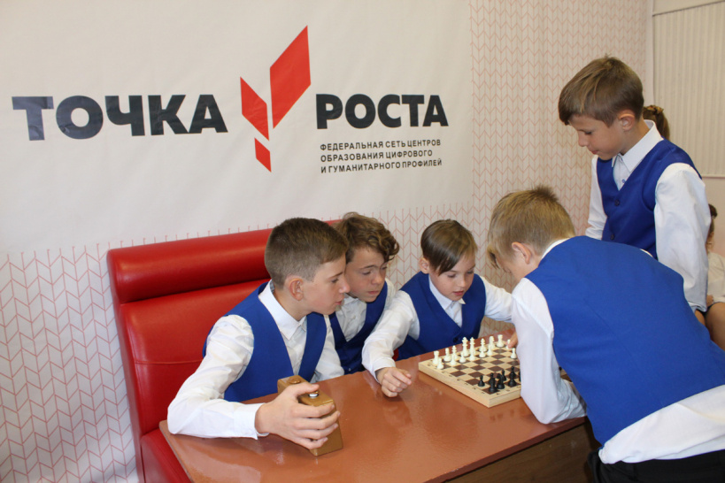
Муниципальная программа «Развитие образования в
МО Туапсинский район». Расходы – 1 479 685,8 тыс. руб.
. | обеспечение деятельности отраслевого органа и муниципальных казенных учреждений – 422 776,4 тыс. руб.
 | осуществление государственных полномочий по обеспечению государственных гарантий реализации прав на получение общедоступного и бесплатного образования – 943 679,6 тыс. руб.
 | реализация федерального проекта «Современная школа» – 16 910,2 тыс. руб.
 | проведение капитального ремонта спортивных залов общеобразовательных организаций, капитальный ремонт зданий и сооружений, благоустройство территории – 5 316,9 тыс. руб.
 | на поэтапное повышение уровня средней заработной платы – 9 266,8 тыс. руб.
 | финансирование доплат отдельным категориям работников в образовательных организациях – 3 142,6 тыс. руб.
 | на материально-техническое обеспечение учреждений - 16 000,0 тыс. руб.

Slide 21


осуществление отдельных полномочий Краснодарского края по предоставлению мер социальной поддержки в виде компенсации расходов на оплату жилых помещений, отопления и освещения педагогическим работникам – 1 279,4 тыс. руб.
проведение мероприятий – 6 856,5 тыс. руб.
организация питания учащихся образовательных организаций – 32 956,9 тыс. руб.
осуществление отдельных полномочий Краснодарского края по обеспечению льготным питанием учащихся из многодетных семей – 2 109,6 тыс. руб.
осуществление отдельных полномочий Краснодарского края по обеспечению выплаты компенсации части родительской платы - 18 430,9 тыс. руб.
социальные выплаты на оплату жилого помещения по договору найма – 960,0 тыс.руб.

Slide 22
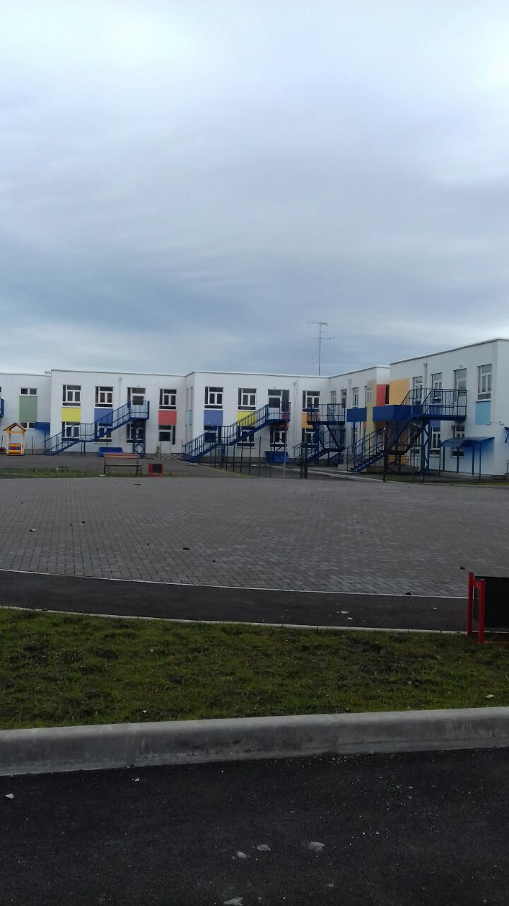

Муниципальная программа
«Туапсинский район – территория комфортного проживания»
Расходы – 49 484,3 тыс. руб.
В рамках данной программы осуществлялись расходы
на следующие цели:
обеспечение деятельности отраслевого органа и казенного учреждения – 6 289,5 тыс. руб.
проведение капитальных ремонтов объектов социальной сферы -
41 905,8 тыс. руб.
осуществление госполномочий по строительству ВОП – 1 289,0 тыс. руб.

Slide 23

Муниципальная программа
«Управление муниципальными финансами»
Расходы – 86 356,5 тыс. руб.
В рамках данной программы осуществлялись расходы на оплату процентов за пользование бюджетным и коммерческим кредитами, а также предоставлялись дотации поселениям.

Slide 24


Муниципальная программа
«Развитие культуры в Туапсинском районе»
Расходы в объеме 84 115,8 тыс. рублей направлены на:
*обеспечение деятельности отраслевого органа, казенного учреждения и учреждений дополнительного образования детей –
74 576,4 тыс. руб.
*поэтапное повышение уровня средней заработной платы –
7 087,6 тыс. руб.
* социальные выплаты на оплату жилого помещения по договору найма – 168,0 тыс.руб.
доплаты водителям–
162,5 тыс. руб.
проведение мероприятий (фестивали, конкурсы) - 2 059,0 тыс. руб.
осуществление отдельных полномочий Краснодарского края по предоставлению мер соцподдержки в виде компенсации расходов на оплату жилых помещений, отопления и освещения педработникам –
62,3 тыс. руб.

Slide 25
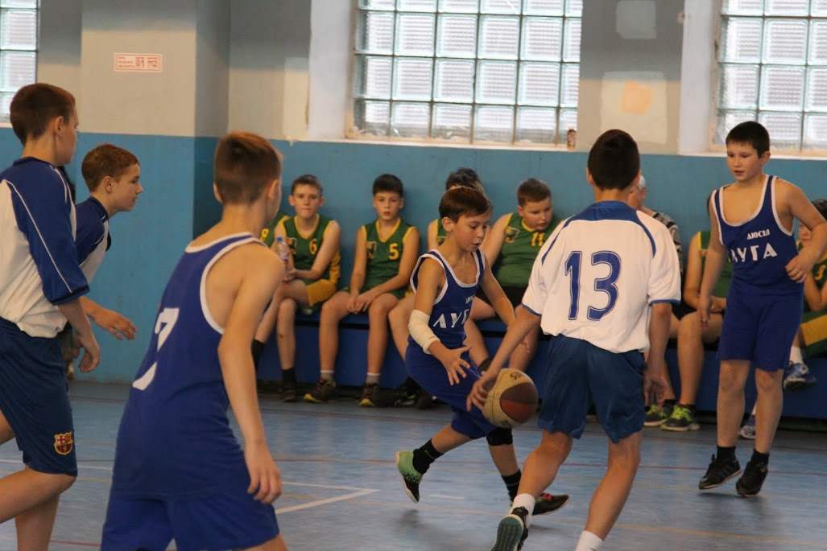

Муниципальная программа
«Развитие физической культуры и спорта в Туапсинском районе». Расходы – 139 036,9 тыс. руб.
Подпрограмма «Обеспечение деятельности учреждений по реализации государственной политики в сфере физической культуры и спорта на муниципальном уровне» - 3 289,3 тыс. руб.
обеспечение деятельности отраслевого органа
Подпрограмма «Развитие детско-юношеского спорта» - 134 616,9 тыс. руб.
обеспечение деятельности спортивных школ, найм жилья, доплаты отдельным категориям граждан, приобретение спортивно-технологического оборудования
Подпрограмма «Развитие массового спорта» -
1 130,7 тыс. руб.
проведение спортивных мероприятий

Slide 26

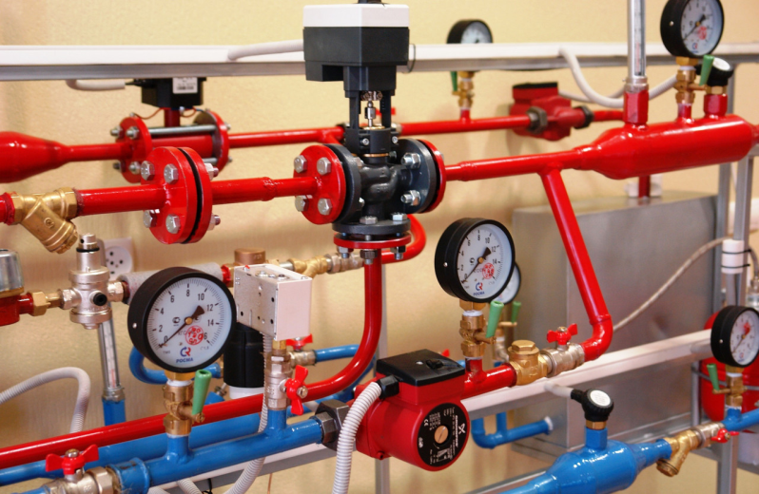
Муниципальная программа
«Развитие жилищно-коммунального хозяйства в МО Туапсинский район» Расходы – 10 398,1 тыс. руб.
содержание отраслевого органа и муниципального бюджетного учреждения – 8 034,4 тыс. руб.
осуществление отдельных полномочий Краснодарского края по ведению учета граждан, нуждающихся в жилых помещениях – 615,5 тыс. руб.
осуществление отдельных полномочий Краснодарского края по осуществлению регионального жилищного надзора и лицензионного контроля – 1 173,2 тыс. руб.
реализация мероприятий программы – 575,0 тыс. руб.

Slide 27


Муниципальная программа
«Функционирование органов местного самоуправления в МО Туапсинский район»
Расходы – 63 086,3 тыс. руб.
Основное мероприятие «Обеспечение деятельности
казенных учреждений» –
54 679,3 тыс. руб.
содержание муниципального казенного учреждения
"Центр обеспечения деятельности органов местного самоуправления"
Основное мероприятие «Повышение эффективности работы органов местного самоуправления и подведомственных организаций» -
8 407,0 тыс. руб.
развитие электронного документооборота, оказание услуг покопийного обслуживания, тех. сопровождение программных продуктов "АС "Бюджет", АС "УРМ", ПО "Сервер обмена данными"

Slide 28


Муниципальная программа
«Молодежь Туапсинского района» Расходы – 9 148,0 тыс. руб.
В рамках данной программы осуществлялись расходы на:
обеспечение деятельности отраслевого органа –
3 145,3 тыс.руб.
обеспечение деятельности МКУ «Молодежный центр Туапсинского района» -
5 285,2 тыс.руб.
проведение мероприятий –
717,5 тыс.руб.

Slide 29
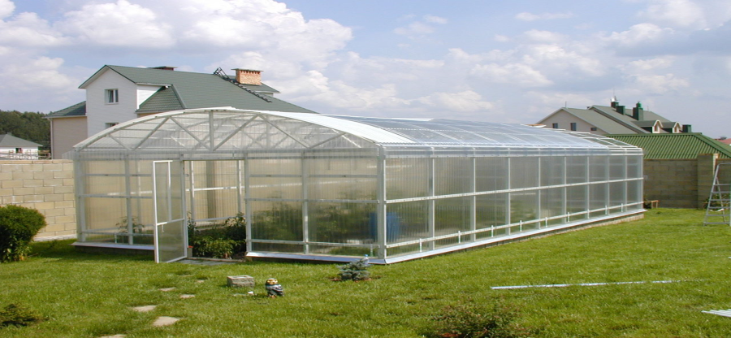

Ведомственная целевая программа
«Развитие агропромышленного комплекса на территории
МО Туапсинский район»
Расходы – 1 915,3 тыс. руб.
предоставление субсидий на строительство теплиц, содержание маточного поголовья крупного и мелкого рогатого скота –
610,9 тыс.руб.
субсидии на возмещение части понесенных затрат на приобретение сельскохозяйственных животных, произведении и реализации молочной продукции (краевые средства)–
1 304,4 тыс. руб.

Slide 30

Муниципальная программа
«По улучшению положения детей в муниципальном образовании Туапсинский район» Расходы – 91 384,9 тыс. руб.
Подпрограмма "Дети и семья" – 61,6 тыс. руб. | оплата за призы, подарки участникам мероприятий
Подпрограмма "Дети-сироты" – 82 884,1 тыс. руб. | оплата за подарки для проведения зональных этапов краевых конкурсов – 2 048,2 тыс.руб.
 | денежные выплаты на содержание детей-сирот и детей, оставшихся без попечения родителей, находящихся под опекой (попечительством) или переданных на воспитание в приемные семьи – 45 324,4 тыс.руб.
 | выплата ежемесячных денежных средств на содержание детей, переданных на патронатное воспитание, выплата ежемесячного вознаграждения патронатным родителям – 168,8 тыс. руб.
 | осуществление отдельных полномочий по оплате проезда детей-сирот и детей, оставшихся без попечения родителей к месту лечения и обратно – 12,0 тыс. руб.
 | организация и осуществление деятельности по опеке и попечительству – 6 821,8 тыс.руб.
 | организация оздоровления и отдыха детей – 616,0 тыс. руб.
 | осуществление отдельных полномочий по выявлению обстоятельств, свидетельствующих о необходимости оказания детям сиротам и детям, оставшимся без попечения родителей, лицам из числа детей сирот и детей, оставшихся без попечения родителей, содействия в преодолении трудной жизненной ситуации – 483,8 тыс.руб.
 | осуществление отдельных полномочий на обеспечение жилыми помещениями детей-сирот и детей, оставшихся без попечения родителей, лиц из их числа – 27 409,1 тыс.руб.

Slide 31

Муниципальная программа
«По улучшению положения детей в муниципальном образовании Туапсинский район»
Подпрограмма «Организация отдыха, оздоровления и занятости детей и подростков" – 7 623,5 тыс. руб. | организация и проведение на базе образовательных учреждений лагерей дневного пребывания
Подпрограмма «Одаренные дети» - 815,7 тыс.руб. | проведение мероприятий

Slide 32
Муниципальная программа
«Развитие здравоохранения муниципального образования Туапсинский район»
В рамках данной программы произведены расходы на содержание управления здравоохранения и
МКУ «Централизованная бухгалтерия управления здравоохранения» - 2 886,4 тыс. руб.

Slide 33
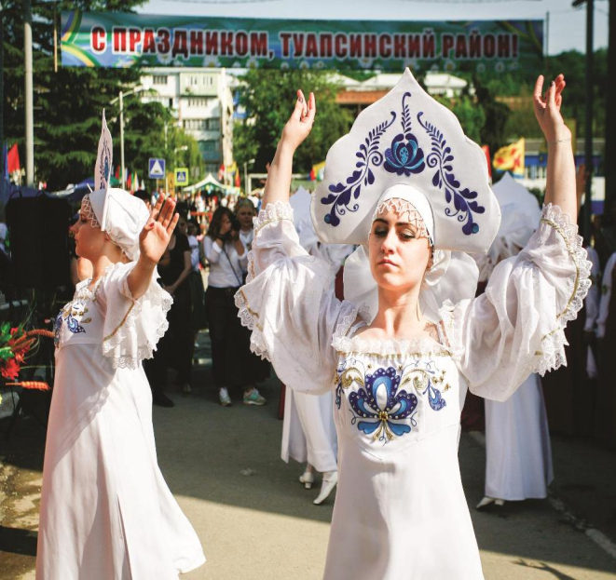

Муниципальная программа
«Содействие развитию гражданского общества и гармонизации межнациональных отношений»
Расходы – 11 598,4 тыс. руб.
Подпрограмма «Гармонизация межнациональных отношений и развития национальных культур МО Туапсинский район»:
267,0 тыс.руб. - проведение фестивалей, мероприятий
Подпрограмма «Укрепление единства российской нации на территории МО Туапсинский район»:
3 765,6 тыс.руб. - проведение мероприятий
Подпрограмма «Грантовая поддержка общественных инициатив и мероприятий, направленных на формирование и укрепление гражданского общества, гражданской идентичности и развитие национальных культур»:
7 565,8 тыс.руб.-перечисление субсидий общественным организациям

Slide 34
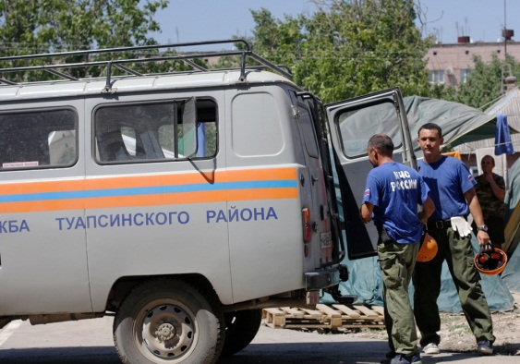
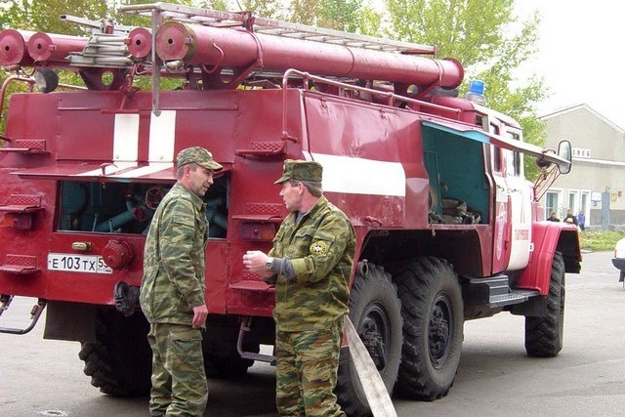
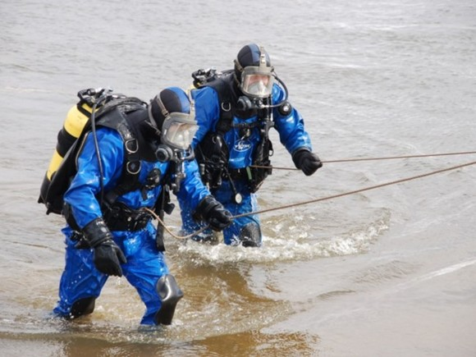
Муниципальная программа
«Защита населения и территории от чрезвычайных ситуаций, обеспечение пожарной безопасности»
Расходы – 124 278,9 тыс. руб.
Подпрограмма «Мероприятия по предупреждению и ликвидации ЧС, стихийных бедствий и их последствий» - 33 177,0 тыс.руб.
на содержание аварийно-спасательной службы, обеспечение безопасности людей на водных объектах
Подпрограмма «Обеспечение пожарной безопасности» - 10 920,4 тыс.руб.
на содержание противопожарной службы

Slide 35


Муниципальная программа
«Защита населения и территории от чрезвычайных ситуаций, обеспечение пожарной безопасности»
Подпрограмма «Служба - 112» -
14 553,5 тыс.руб.
обеспечение деятельности ситуационного центра «Службы 112»
Подпрограмма «Профилактика терроризма на территории МО Туапсинский район» -
65 628,0 тыс.руб.
профилактика террористических проявлений на территории муниципального образования Туапсинский район

Slide 36

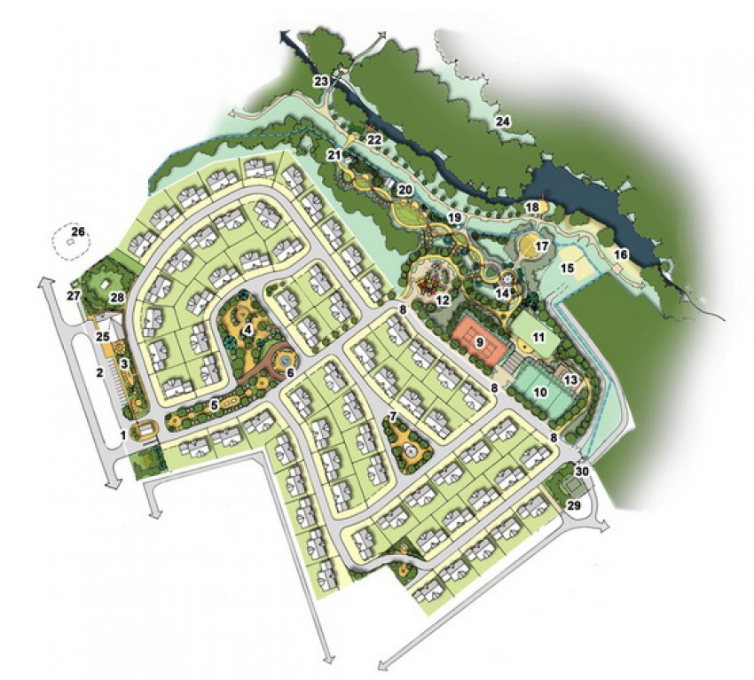
Муниципальная программа
«Управление муниципальной собственностью»
В рамках программы осуществлялись расходы на:
Расходы –
22 010,5 тыс. руб.
* обеспечение деятельности отраслевого органа –
6 614,8 тыс. руб.
* предоставление субсидии на выполнение муниципального задания МБУ «Комитет земельных отношений» – 12 466,4 тыс. руб.
* проведение мероприятий по оценке недвижимости муниципальной собственности – 968,2 тыс. руб.
* работы по внесению изменений в генеральные планы – 1 961,1 тыс. руб.

Slide 37


Муниципальная программа
«Экономическое развитие
Туапсинского района»
Расходы –
19 581,1 тыс.руб.
Подпрограмма «Формирование инвестиционной привлекательности муниципального образования Туапсинский район» –6 241,0 тыс. руб. | расходы на участие в форумах
Подпрограмма «Жилище» – 6 007,4 тыс. руб. | социальные выплаты молодым семьям на приобретение жилого помещения
Подпрограмма "Информационное обеспечение населения муниципального образования Туапсинский район" – 7 135,1 тыс. руб. | обслуживание интернет-сайта администрации МО Туапсинский район; организация информационного обеспечения через радиоэфир в рамках новостных и тематических программ; организация информационного обеспечения через печатные СМИ и через телеэфир в рамках новостных и тематических программ
Подпрограмма «Поддержка малого и среднего предпринимательства» – 197,6 тыс. руб. | консультационные услуги субъектам малого и среднего предпринимательства

Slide 38
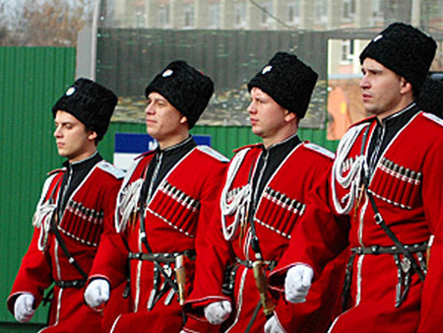

Муниципальная программа
«Обеспечение безопасности населения Туапсинского района»
РАСХОДЫ –
11 172,3 тыс. руб.
Подпрограмма «Поддержка реестровых казачьих обществ Туапсинского района» -
10 898,8
тыс. руб.
на оказание финансовой поддержки социально ориентированных казачьих обществ на осуществление деятельности по профилактике социально опасных форм поведения
Подпрограмма «Укрепление правопорядка,
профилактика правонарушений, усиление борьбы с преступностью и противодействие коррупции в Туапсинском районе –
273,5 тыс.руб.
изготовление методических и агитационных материалов профилактической направленности

Slide 39


Муниципальная программа
«Социальная поддержка отдельных категорий граждан муниципального образования Туапсинский район».
В рамках программы произведены расходы на:
Расходы – 3 214,4 тыс. руб.
выплату доплат к пенсии муниципальным служащим – 2 986,9 тыс. руб.
оказание адресной помощи гражданам, оказавшимся в трудной жизненной ситуации – 227,5 тыс. руб.

Slide 40
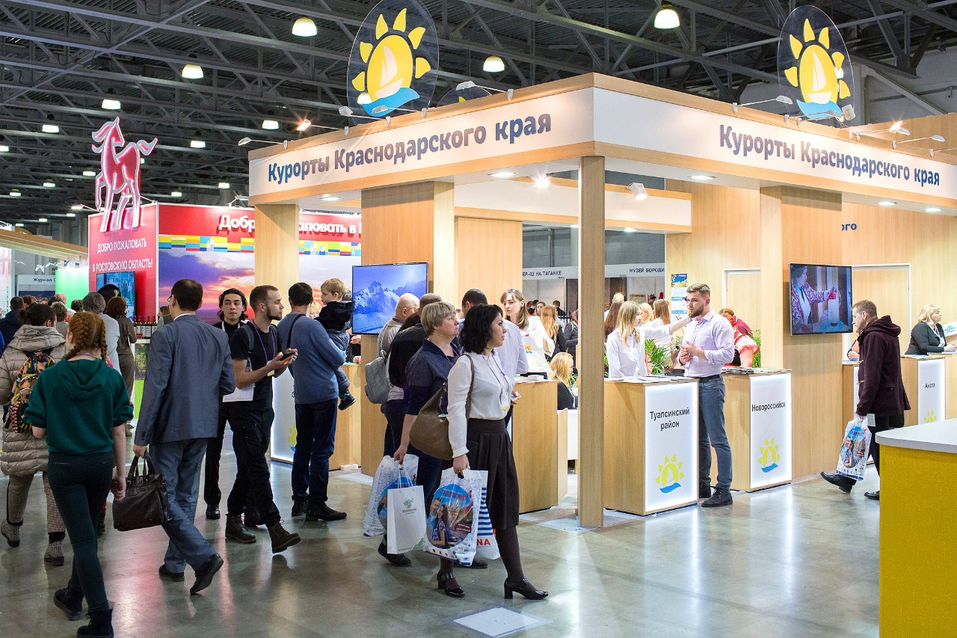
Муниципальная программа
«Развитие санаторно-курортного и туристского комплекса муниципального образования Туапсинский район»
Расходы – 9 319,8 тыс. руб.
В рамках программы осуществлялись расходы
на следующие цели:
обеспечение деятельности отраслевого органа –
5 924,5 тыс. руб.
на выполнение муниципального задания МБУ «Центр развития пляжного отдыха и туризма» -
1 995,3 тыс. руб.
участие в выставках, перечисление членских взносов в ассоциацию «Совет муниципальных образований Краснодарского края –
1 400,0 тыс. руб.

Slide 41
НЕПРОГРАММНЫЕ РАСХОДЫ
Объем средств по непрограммным расходам составляет
187 021,8 тыс. рублей:
обеспечение деятельности высшего должностного лица муниципального образования Туапсинский район – 2 076,0 тыс. рублей | обеспечение деятельности Совета муниципального образования Туапсинский район – 1 861,5 тыс. рублей | обеспечение деятельности администрации муниципального образования Туапсинский район – 87 554,3 тыс. рублей | на обеспечение функций органов местного самоуправления по передаваемым полномочиям поселений (по осуществлению внутреннего муниципального финансового контроля) – 399,5 тыс. рублей
на обеспечение функций органов местного самоуправления по передаваемым полномочиям поселений (по осуществлению полномочий в области строительства, архитектуры, градостроительства и муниципального земельного контроля) – 810,9 тыс. рублей | оплата расходов по исполнительным листам - 1 485,9 тыс. рублей | на осуществление отдельных полномочий Краснодарского края по созданию и организации деятельности комиссий по делам несовершеннолетних и защите их прав – 2 457,2 тыс. рублей | на осуществление отдельных полномочий Краснодарского края по поддержке сельскохозяйственного производства – 532,0 тыс. рублей

Slide 42
НЕПРОГРАММНЫЕ РАСХОДЫ
осуществление полномочий по составлению (изменению) списков кандидатов в присяжные заседатели федеральных судов общей юрисдикции в Российской Федерации – 9,9 тыс. рублей | расходы на проведение мероприятий по мобилизационной подготовке – 109,6 тыс. рублей | на финансовое обеспечение непредвиденных расходов (резервный фонд администрации Краснодарского края) - 10 596,2 тыс. рублей
на обеспечение деятельности финансового управления администрации муниципального образования Туапсинский район - 20 435,5 тыс. рублей | на финансовое обеспечение непредвиденных расходов (резервный фонд администрации муниципального образования Туапсинский район) - 52 434,6 тыс. рублей | на обеспечение деятельности контрольно-счетной палаты муниципального образования Туапсинский район - 6 258,7 тыс. рублей

Slide 43
ФИНАНСОВОЕ УПРАВЛЕНИЕ АДМИНИСТРАЦИИ МУНИЦИПАЛЬНОГО ОБРАЗОВАНИЯ
ТУАПСИНСКИЙ РАЙОН
Наш адрес: 352800, г. Туапсе, ул. Свободы, д.3
Телефон: (86167) 2-57-11, ФАКС: (86167) 2-57-11
Адрес электронной почты: tuaprfin@mail.ru

